Slide 1


Presentasi oleh Kiki Fransiska
UAS
SISOP
Tugas Presentasi Individu

Slide 2
APA PEMROGRAMAN SHELL ITU?
Pemrograman shell adalah proses menulis dan mengeksekusi skrip atau program dalam bahasa shell, seperti Bash (Bourne Again Shell), untuk mengotomatiskan tugas-tugas dalam lingkungan sistem operasi Unix atau Linux. Bash adalah salah satu shell yang paling umum digunakan di sistem Unix dan Linux.
Kiki Fransiska - Tugas Presentasi Individu
Hal 1

Slide 3
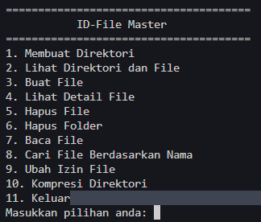
FITUR
Pada program kali ini, saya membuat sebuah program ID-File Master dengan 10 fitur sebagai berikut:
Membuat Direktori
Lihat Direktori dan File
Buat File
Lihat Detail File
Hapus File
Hapus Folder
7. Baca File
8. Cari File Berdasarkan Nama
9. Ubah Izin File
10. Kompres Direktori
Hal 2

Slide 4




MEMBUAT DIREKTORI
Fitur ini memungkinkan pengguna untuk membuat direktori baru di dalam sistem file. Pengguna dapat menentukan nama direktori yang ingin dibuat. Fitur ini bermanfaat untuk mengatur dan mengelompokkan file dengan rapi di dalam sistem.
Hal 3

Slide 5
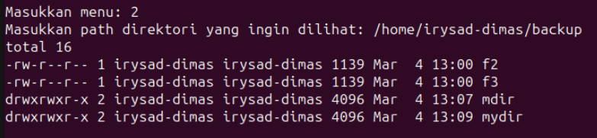
LIHAT DIREKTORI DAN FILE
Fitur ini memungkinkan pengguna untuk menampilkan isi direktori atau file dengan memasukkan path yang sesuai.
Hal 4

Slide 6

BUAT FILE
Fitur ini memungkinkan pengguna untuk membuat file baru di dalam sistem file. Pengguna dapat menentukan nama, dan jenis file yang ingin dibuat. Fitur ini berguna untuk menyimpan data atau informasi baru dalam format file yang sesuai.
Hal 5

Slide 7
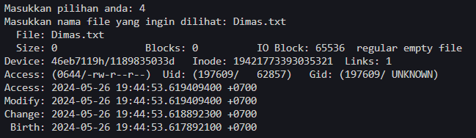
LIHAT FILE
Fitur ini menampilkan informasi detail tentang file yang dipilih pengguna. Informasi yang ditampilkan meliputi nama file, ukuran file, tanggal modifikasi file, izin akses file, dan jenis file. Fitur ini membantu pengguna dalam memahami informasi penting tentang file.
Hal 6

Slide 8

HAPUS FILE
Fitur ini memungkinkan pengguna untuk menghapus file yang tidak diinginkan dari sistem file. Fitur ini membantu pengguna dalam mengosongkan ruang penyimpanan dan menjaga kerapihan sistem file.
Hal 7

Slide 9

HAPUS FOLDER
Fitur ini memungkinkan pengguna untuk menghapus folder yang tidak diinginkan dari sistem file. Fitur ini membantu pengguna dalam mengosongkan ruang penyimpanan dan menjaga kerapihan sistem file.
Hal 8

Slide 10

BACA FILE
Fitur ini memungkinkan pengguna untuk membaca isi file teks. Pengguna dapat memilih file teks yang ingin dibaca dan isi file akan ditampilkan di layar. Fitur ini berguna untuk melihat isi file teks dengan cepat dan mudah.
Hal 9

Slide 11

CARI FILE BERDASARKAN NAMA
Fitur ini memungkinkan pengguna untuk mencari file di dalam sistem file berdasarkan nama file. Pengguna dapat memasukkan nama file yang ingin dicari dan program akan menampilkan daftar file yang sesuai dengan kriteria pencarian. Fitur ini membantu pengguna dalam menemukan file dengan cepat dan mudah.
Hal 10

Slide 12

UBAH IZIN FILE
Fitur ini memungkinkan pengguna untuk mengubah izin akses file. Pengguna dapat menentukan izin akses untuk pemilik file, grup pengguna, dan pengguna lain. Fitur ini penting untuk menjaga keamanan data dengan mengatur siapa saja yang dapat mengakses dan memodifikasi file.
Hal 11

Slide 13


KOMPRES DIREKTORI
Fitur ini memungkinkan pengguna untuk mengompresi direktori beserta seluruh isinya menjadi file arsip. Pengguna dapat memilih direktori yang ingin dikompresi dan format file arsip yang diinginkan. Fitur ini membantu pengguna dalam menghemat ruang penyimpanan dan mempermudah transfer data.
Hal 12

Slide 14

Terima Kasih
Presentasi oleh Kiki Fransiska
Tugas Presentasi

